Slide 1
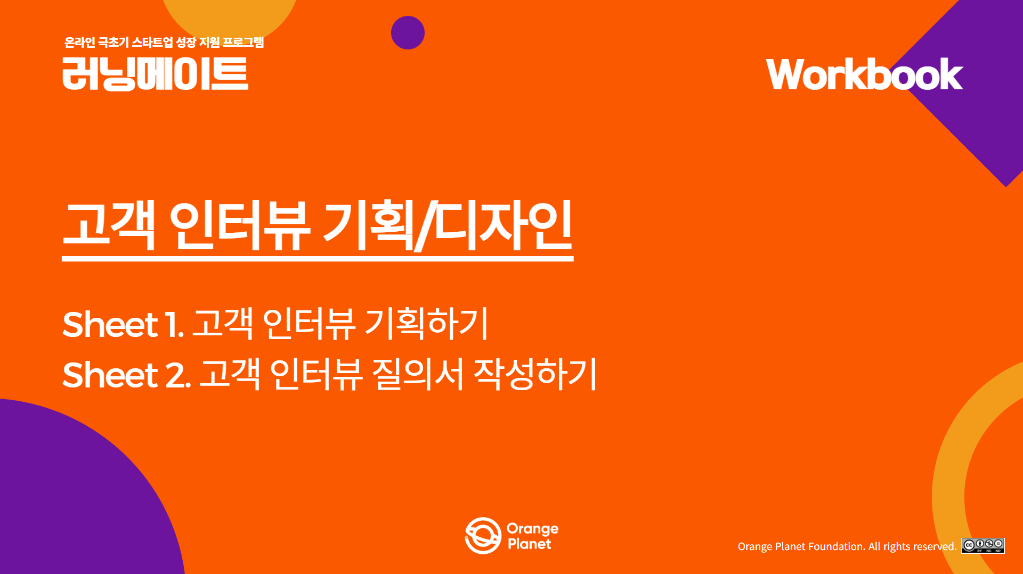

Slide 2
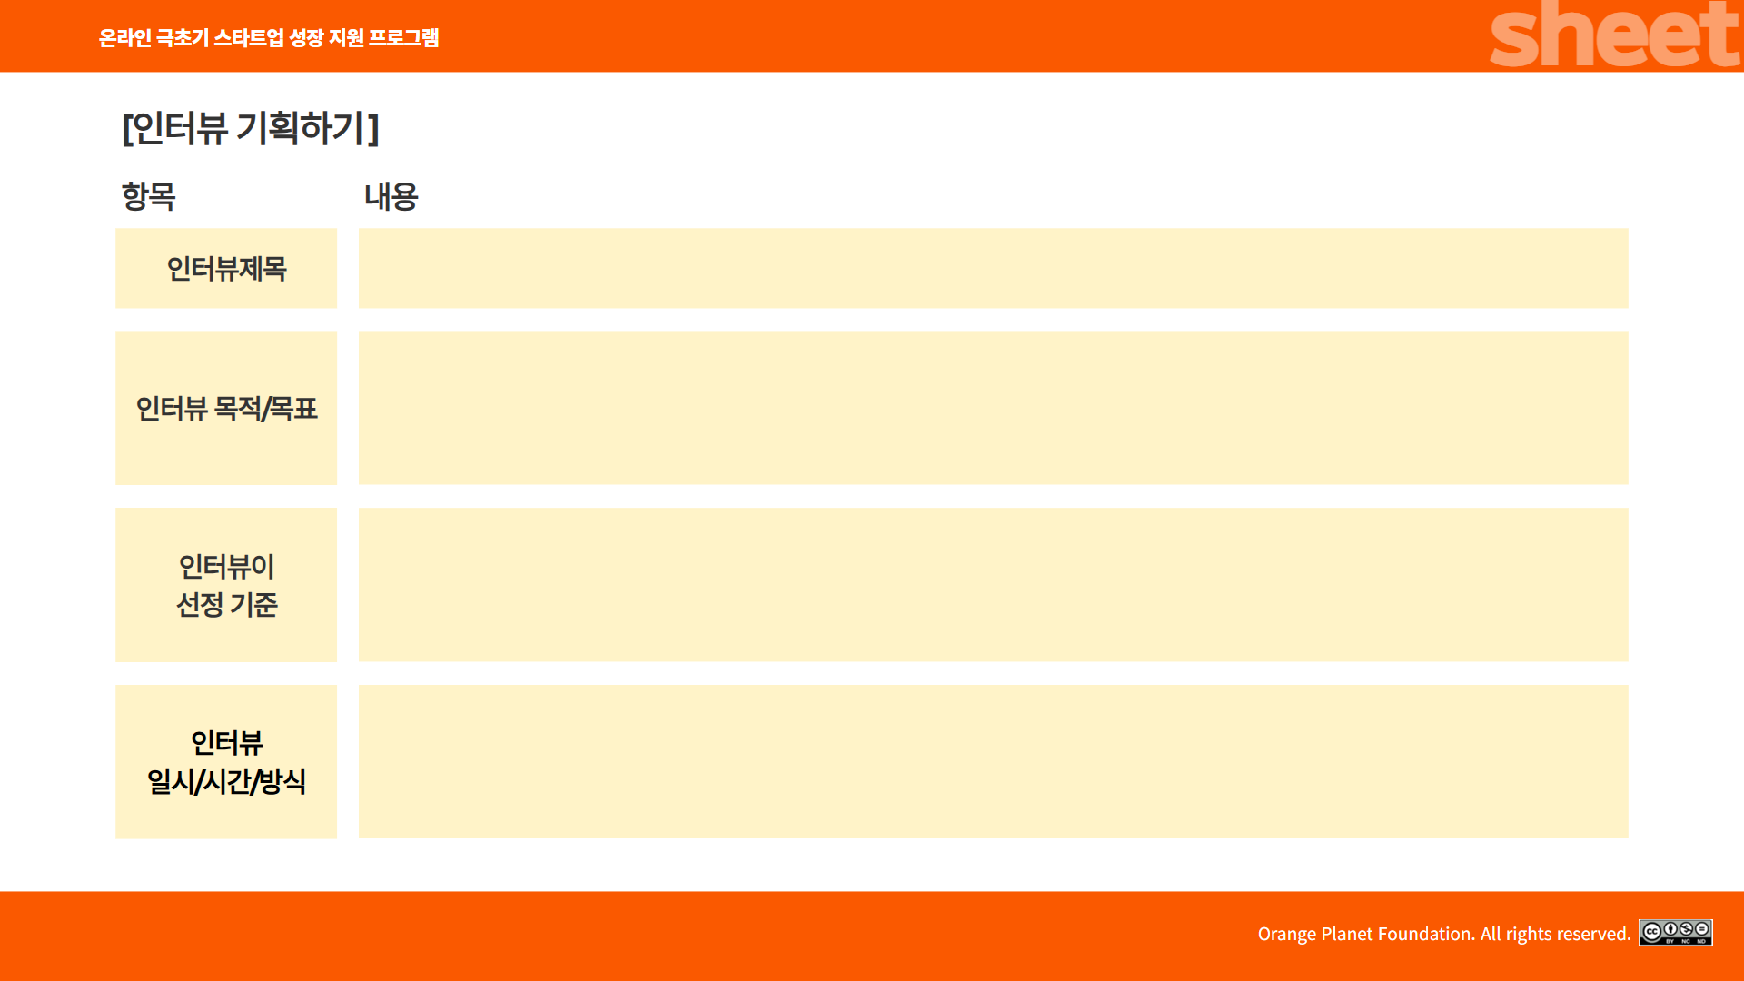
루틴 실행에 어려움을 겪고 있는 성인들 대상 인터뷰
일상 루틴을 실행하는 데 겪는 실제 어려움과 원인을 파악하고,
현재 사용 중인 대안 및 불만족 요소, 그리고 금전적·행동적 지불 의사를 확인하기 위함
1. 일상 실행 문제에 반복적 어려움을 겪은 사람
2. 기존 대안을 시도해본 경험이 있는 사람
3. 이 문제로 겪는 고통이 큰 사람
2025년 4월 마지막주/1시간 이내/비대면 zoom인터뷰

Slide 3
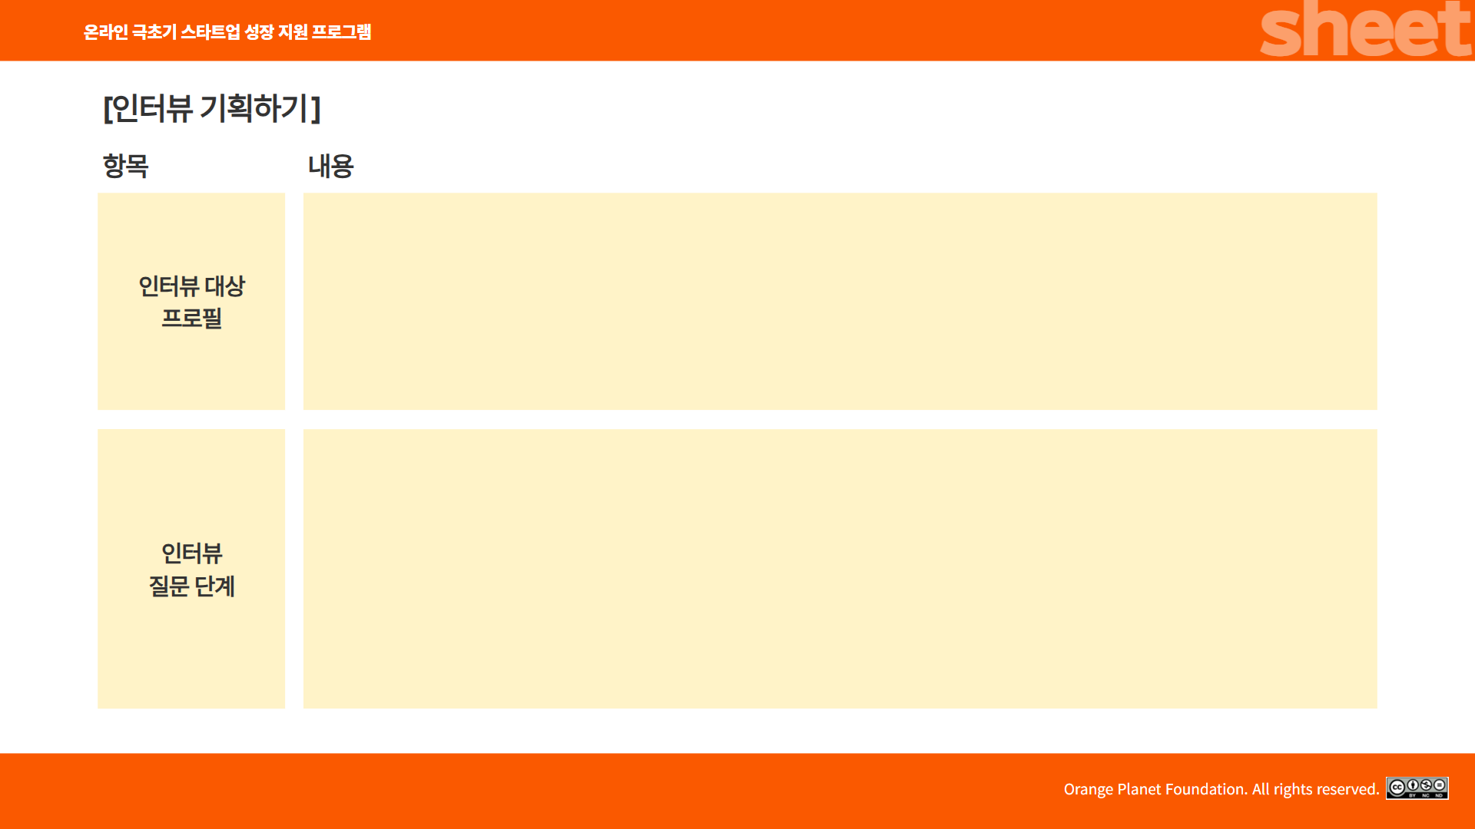
- 30대 여성
- 기상, 청소, 일정 확인 등 기본 루틴 실행에 반복적 어려움
- 알람 앱, 챌린저스, 수첩 기록 등 시도했으나 중단 경험 있음
- 현재는 혼자 해결 시도 중이며, 반복된 자책과 무기력감을 호소
1.아이스브레이킹 및 배경 파악
2.일상 루틴 중 반복적으로 어려움을 겪는 상황 확인
3.기존 대안 사용 경험 및 그 만족/불만 요소 탐색
4.해결을 위해 돈을 쓰거나 행동한 경험, 지불 의향 유무

Slide 4
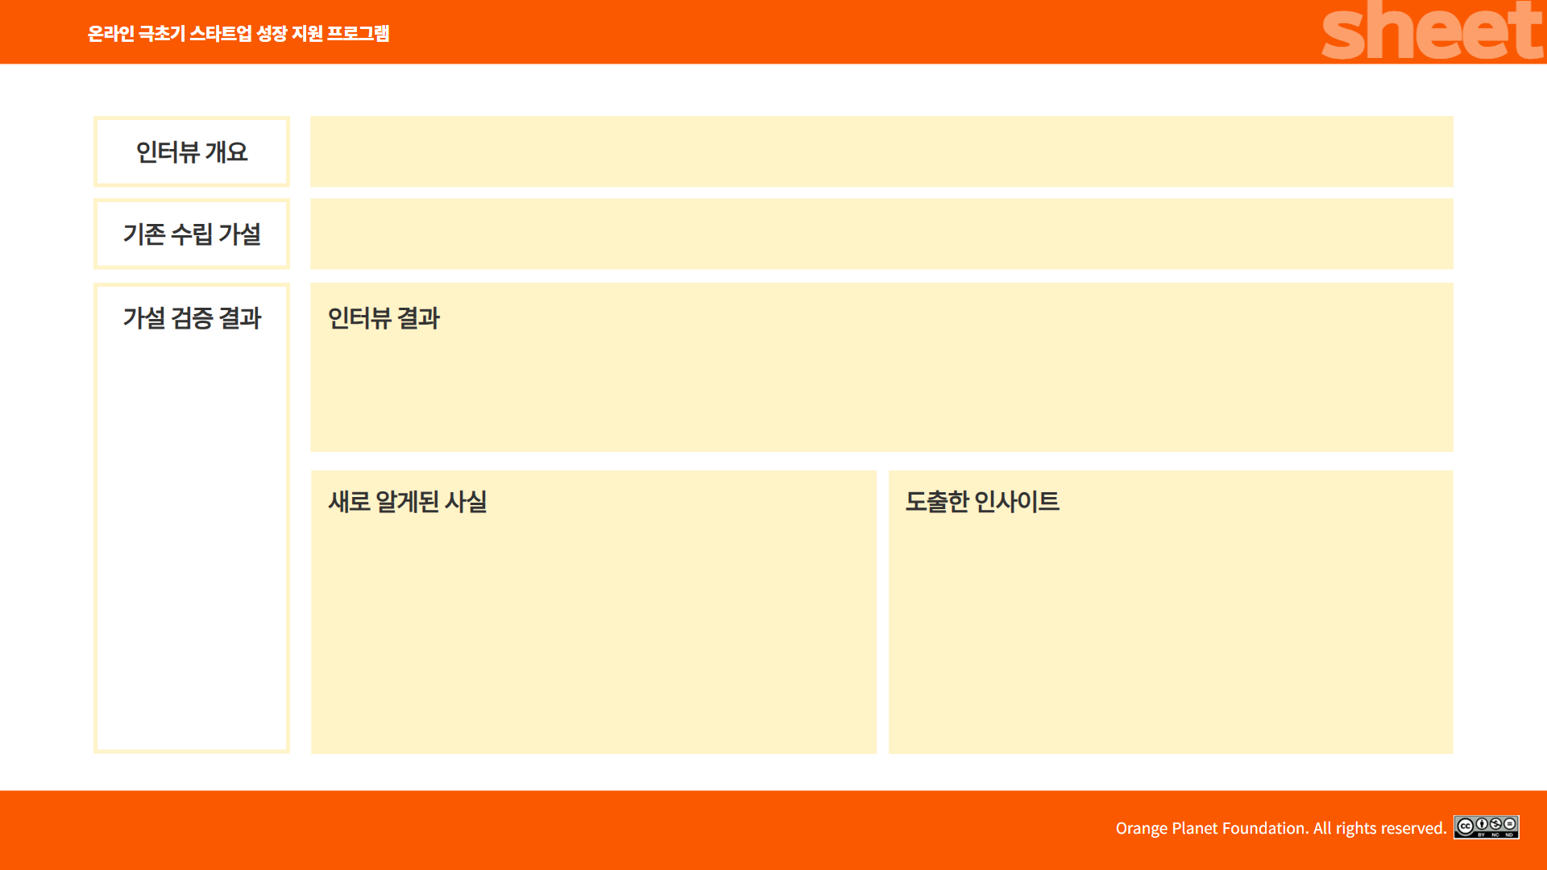
사용자들의 실제 루틴 실행 행동, 실패 원인, 동기부여 조건을 파악하여 파악하여 제품 기능 설계의 방향성과 실효성 검증
30대 여성 2명/인터뷰 시간 1시간 이내/비대면 zoom 미팅
1.루틴 실행 실패 경험이 반복되는 개인 사용자가 기계적인 알림에 무감각해지기 때문에 루틴 실행을 꾸준히 지속하지 못한다고 생각한다. 2. 일상 리듬을 관리하기 어려워하는 사용자들이 사람의 목소리처럼 감정이 담긴 직접적 알림이 부족하기 때문에 루틴 시작을 반복적으로 미루고 포기한다고 생각한다. 3. 루틴 실패로 자존감이 낮아진 개인 사용자가 반복되는 실패 경험을 끊어낼 성공 경험이 부족하기 때문에 루틴 유지 동기를 상실한다고 생각한다.
사용자1(채찍형)
- 20만원 걸고 실패하면 전액 몰수”처럼 강한 처벌이 있을 때 실행력 상승
- 타인에게 루틴 실패가 알려지는 구조가 실제로 더 부담돼서 행동 유도됨
- 실행은 잘 하지만 지속성 부족, 자기비난/자괴감 유발로 자기효능감 저하
사용자 2 (위로/칭찬형)
-“잘했어, 오늘 하루도 의미 있었어” 같은 감정적 피드백이 실행 유지에 효과적
- 사람의 존재가 정서적 지지로 작용
공통적으로 확인된 내용)
-대부분의 루틴 앱은 처음엔 의욕이 있지만 지속되지 않음
-보상만으로는 지속되지 않으며,
반복 사용을 위한 감정적 유대나 맥락이 중요
-알람 앱,폰 차단 앱 등의 물리적 강제력은
단기적으로는 효과 있으나, 금방 무뎌짐
1. 사용자마다 동기를 유발하는 방식은 상이하다.
2. 사용자의 실행 능력은 제한된 에너지, 시간, 집중력 등에 따라 달라진다.
3. 사용자 성향에 따라 감각에 반응하는 방식이 다르다.
4. 타인의 존재감은 사용자의 행동 지속에 영향을 준다.
개인 맞춤형 동기 설계가 필수다. → 사용자마다 동기 자극 방식이 다르므로, 채찍형/보상형/감정형 등 성향 기반 옵션을 선택하게 하거나, 초기에 선호도를 파악해 맞춤형 동기 전략을 제공해야 한다.
실행 부담을 최소화하는 구조가 필요하다. → 사용자의 제한된 자원을 고려해 ‘작게 쪼갠 루틴’, ‘자동 준비물 리스트’, ‘실행 시간대 추천’ 등 부담을 줄이는 UX를 제공해야 한다.
오감 기반 인터랙션 설계가 효과적이다. → 누구는 소리에 반응하고, 누구는 진동에 더 민감하므로 알림 전달은 청각+촉각+시각의 방식으로 다양하게 시도할 필요가 있다.
사회적 연결이 실행 유지에 핵심이다. → 루틴 실패나 미루기 방지를 위해 친구 참여, 알림 공유, 감시자 역할, 같이 집중하기 등 ‘나를 지켜보는 존재’가 느껴지는 관계 기반 기능이 매우 효과적이다.

Slide 5
